Slide 2





Slide 3




PickleBall

Slide 4













6 x 4 = ?
24
18
16
32

Slide 5
6 x 8 = ?
42
48
44
54

Slide 6
54 : 6 = ?
8
7
9
6

Slide 7
18 : 6 = ?
1
4
2
3

Slide 8
30 : 6 = ?
5
4
6
7

Slide 9






LỚP 3

Slide 10


Slide 11
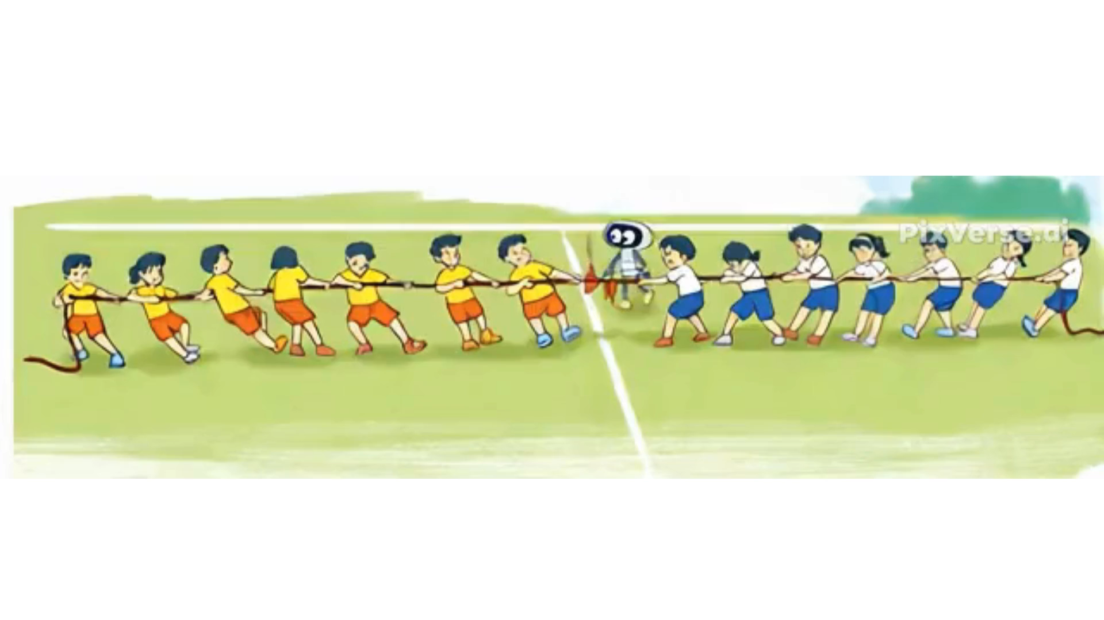

Slide 12
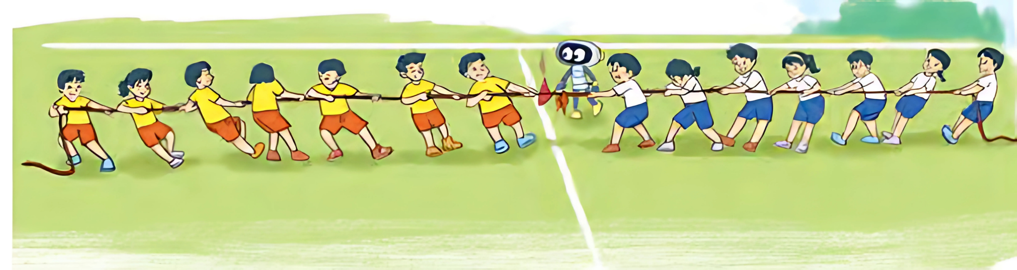





a)
Mỗi đội chơi kéo co có 7 bạn. Hỏi 2 đội chơi kéo co có bao nhiêu bạn?
Ta có: Một đội chơi có: 7 bạn
Hai đội chơi sẽ có 7 $×$ 2 bạn
Vậy:
7 $×$ 2 = ?
7 $×$ 2 = ?
7 $+$ 7 = 14
7 $×$ 2 = 14
14 : 7 = 2

Slide 13

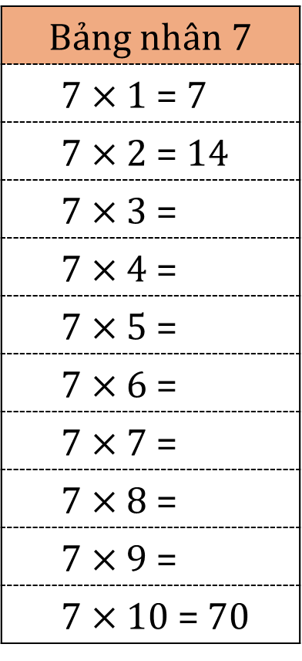
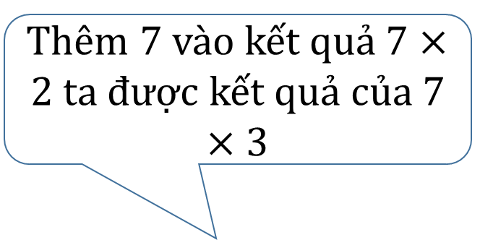
b) Hoàn thành bảng nhân 7, bảng chia 7.
Bảng nhân 7
7 $×$ 1 = 7
7 $×$ 2 = 14
7 $×$ 3 =
7 $×$ 4 =
7 $×$ 5 =
7 $×$ 6 =
7 $×$ 7 =
7 $×$ 8 =
7 $×$ 9 =
7 $×$ 10 = 70
Bảng chia 7
7 : 7 = 1
14 : 7 = 2
21 : 7 =
28 : 7 =
35 : 7 =
42 : 7 =
49 : 7 =
56 : 7 =
63 : 7 =
70 : 7 = 10
Thêm 7 vào kết quả 7 $×$ 2 ta được kết quả của 7 $×$ 3
?
21
3
?
4
28
?
?
?
?
5
35
?
?
42
6
?
49
7
?
8
?
?
56
?
9
63
?
Notes:
Kích vào dấu chấm hỏi đển hiện kết quả bảng nhân, bảng chia

Slide 14
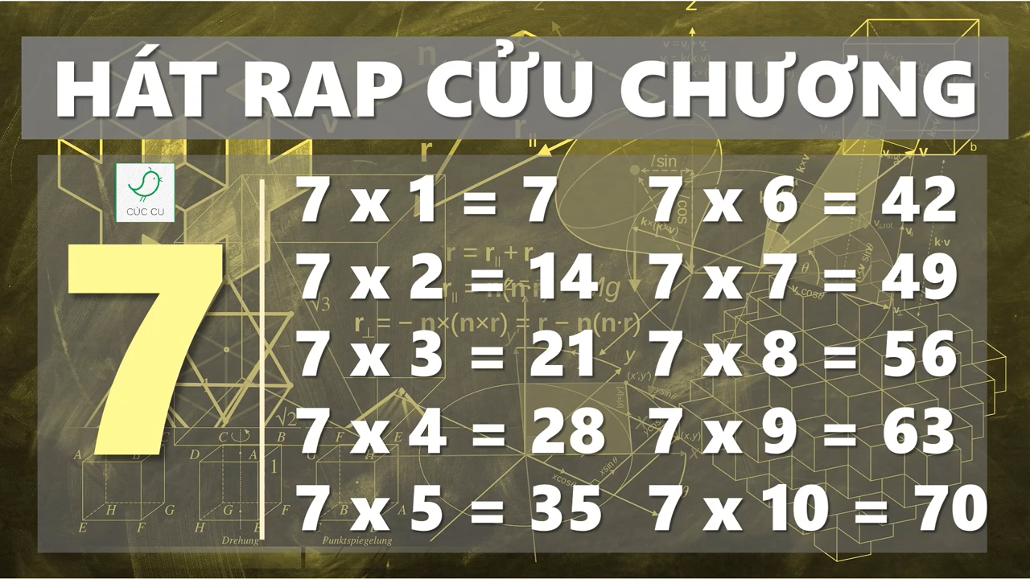


Slide 15


Slide 16
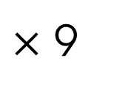
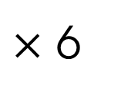
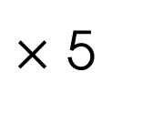
Bài 1: Số ?
$×$ 5
$×$ 6
$×$ 9
?
35
?
42
?
a)
7
7
7
63
: 7
: 7
: 7
63
?
35
5
9
?
42
6
b)
?

Slide 17
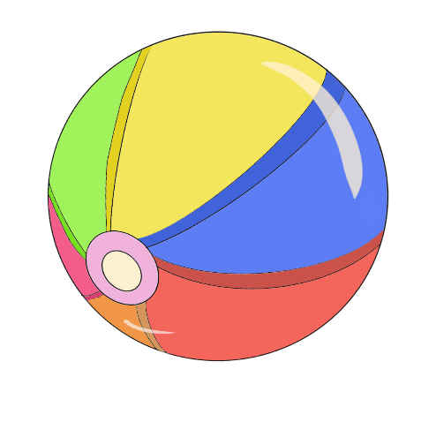




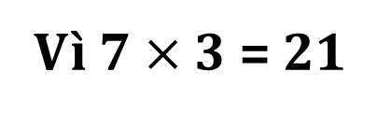
Bài 2: Rô – bốt lấy các quả bóng ghi phép tính có kết quả bé hơn 28. Hỏi Rô – bốt lấy được bao nhiêu quả bóng như vậy ?
Các quả bóng ghi phép tính có kết quả bé hơn 28 là:
7 $×$ 3
56 : 7
35 : 7
7 $×$ 6
7 $×$ 4
49: 7
7 $×$ 9
21 : 7
Vì 7 $×$ 3 = 21
Vì 56 : 7= 8
Vì 35 : 7 = 5
Vì 49 : 7 = 7
Vì 21 : 7 = 3
Vậy Rô – bốt lấy được tất cả 5 quả bóng.

Slide 18
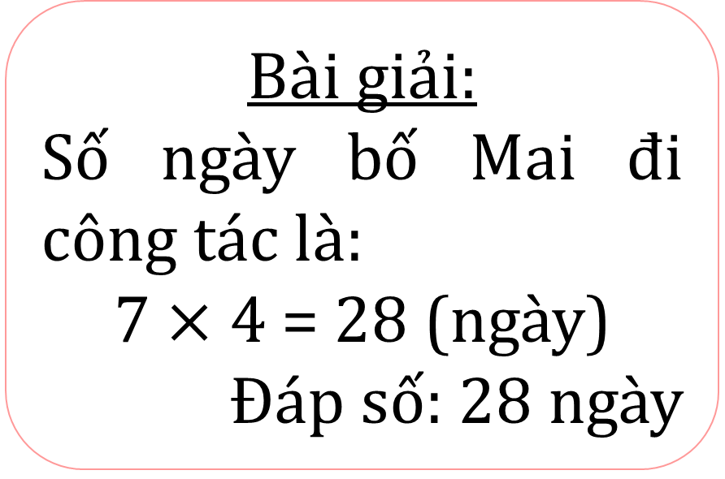
Bài 3: Một tuần lễ có 7 ngày. Bố của Mai đi công tác 4 tuần lễ. Hỏi bố của Mai đi công tác bao nhiêu ngày?
Tóm tắt:
Một tuần : 7 ngày
Bốn tuần :…ngày?
Bài giải:
Số ngày bố Mai đi công tác là:
7 $×$ 4 = 28 (ngày)
Đáp số: 28 ngày

Slide 19


